Slide 1
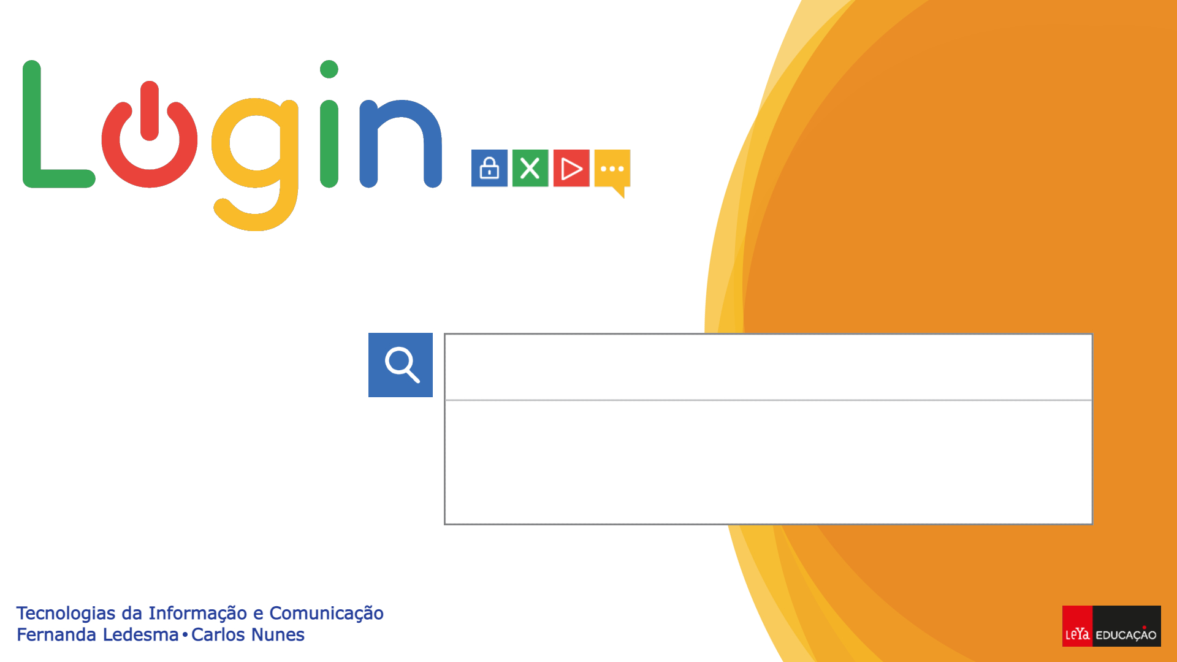
MODELO PLUS
Método de pesquisa e investigação

Slide 2

Modelo de pesquisa e investigação: Modelo Plus
Modelo Plus inclui 4 etapas
P
Purpose
Planificar o trabalho
L
Location
Localizar a melhor informação
U
Use
Usar a informação com eficácia
S
Self-evaluation
Saber autoavaliar o trabalho
Modelo criado por James Herrings (Reino Unido, 1996)

Slide 3

1. Planificar
Definir um tema ou objetivo, ou seja identificar o que se pretende com o trabalho.
Qual é o objetivo do trabalho?
Tema
Direitos de autor
Qual o produto final
Apresentação multimédia
Dimensão do trabalho
4 ou 7 páginas
Relatório
Website
Blogue
Flyer
10 diapositivos
1 vídeo de 5 minutos
Acessibilidade web
Etc

Slide 4

1. Planificar
O que já sei sobre este assunto?
Temos de aprender a fazer as perguntas adequadas sobre o tema.
O que já sei? | O que pretendo saber?
O que é o plágio? | Ética na internet
O que é o copyright? | O que são as licenças Creative Commons
… | …

Slide 5


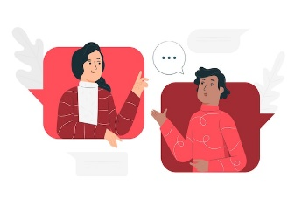

2. Localizar
Encontrar fontes de informação relevantes relacionadas com o objetivo definido.
Enciclopédias
Livros
Jornais e
Revistas
Entrevistas Questionários
Internet

Slide 6




2. Localizar
Para pesquisar na Internet…
Utiliza os motores de busca
Pesquisa nos catálogos online das bibliotecas
Dicas para termos de pesquisa
  Especificar palavras-chave
  Utilizar aspas
Plágio
Pesquisar
Pesquisa, recorrendo a palavras-chave, frases e conceitos
“Direitos de autor”
Pesquisar

Slide 7
2. Localizar
Guarda a informação sobre as pesquisas que fazes, de uma forma organizada.
Nome do Autor | Nome do Artigo | Data | Link

Slide 8
3. Usar
Definir o método mais apropriado para registar a informação necessária para planificar a apresentação e redação do trabalho final.
Como avaliar a informação?
Critérios | Sim | Não
Autoridade Quem é o autor? (Podemos facilmente identificar o autor, o que faz?)
Atualidade A informação está atualizada? (Existe alguma data? É recente?)
Credibilidade A informação é verdadeira? (Está bem fundamentada?)

Slide 9
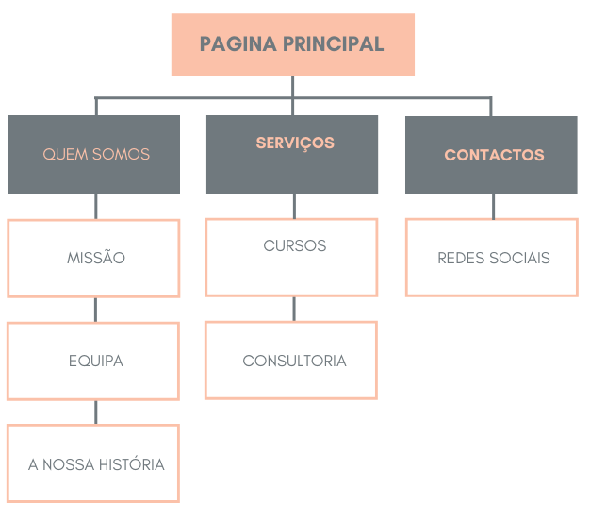
3. Usar
Como usar a informação para criar um website?
Começa a organizar, a formação definindo a estrutura do website.
É uma lista organizada das páginas e subpáginas a criar.

Slide 10
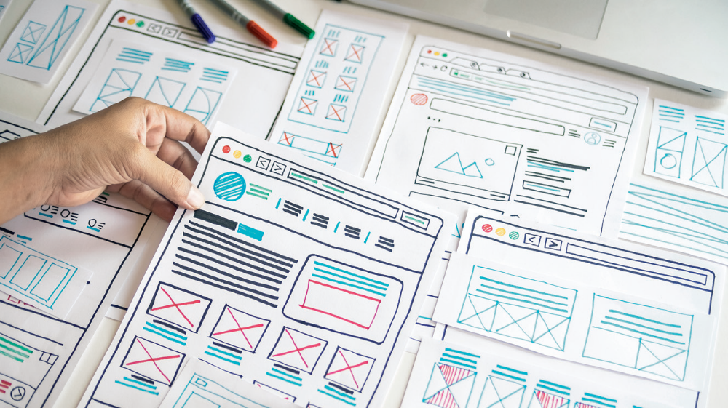
3. Usar
Como usar a informação para criar um website?
A seguir desenha o layout de cada página, para definir que elementos colocamos e qual a posição.
Elementos que podemos integrar num website?
Textos | Separadores
Imagens | Botões
Vídeos | Links
Mapas | Outros

Slide 11
3. Usar
Como organizar a informação num relatório?
Capa
Identificação da escola/agrupamento.
Disciplina à qual se destina o trabalho.
Título/Tema do trabalho.
Identificação de quem o realizou: (nome(s), ano de escolaridade, turma e número(s)).
Ano letivo ou data de realização do trabalho.
Podemos usar uma imagem relacionada com o tema para ilustrar a capa.
Índice
  Identificação dos títulos principais (por exemplo capítulos) e o número da página na qual iniciam.
Os capítulos podem dividir-se em partes (subcapítulos).
Os títulos e subtítulos devem ser numerados.
No trabalho escreve os títulos com a mesma formatação (numeração e tipo de letra…).
Introdução
É a apresentação sumária do teu trabalho, deve conter:
A identificação do tema de trabalho e o motivo da sua escolha.
Os principais objetivos.
Metodologia utilizada para desenvolver o trabalho.
Com este trabalho sobre o tema … pretendemos demonstrar que…

Slide 12
3. Usar
Desenvolvimento
Organização dos vários capítulos e subcapítulos de acordo com o índice.
Inserção das imagens, esquemas, tabelas e gráficos no local adequado.
Legendas de imagens, ilustrações, gráficos e tabelas.
Referência a fontes e a citações.
Não esquecer de recolher as fontes das imagens ou esquemas.
Conclusão
  Apresentação das conclusões do trabalho.
  Resumos das principais ideias que constam no desenvolvimento do trabalho.
  Identificação das dificuldades encontradas na realização do trabalho.
  Expressão da nossa opinião e da forma de realização do trabalho.
Com este trabalho concluímos...
Conseguimos responder às questões definidas no início.
Bibliografia
Há vários modelos para elaborar a bibliografia: por exemplo a Norma APA ou a Norma Portuguesa 405, entre outras.
Na bibliografia os autores devem ser colocados por ordem alfabética.
Anexos
Incluem informações que completam ou fundamentam as afirmações ao longo do trabalho.
Não são obrigatórios.

Slide 13
4. Saber autoavaliar
Verificar se cumprimos todas as etapas definidas no plano de trabalho.
 | Sim | Em parte | Não
O que aprendi ao fazer o trabalho?
Consegui responder a todas as questões que levantei no início do trabalho?
Procurei bem a informação?
Organizei bem a informação?
O que devo melhorar da próxima vez?

